Slide 1
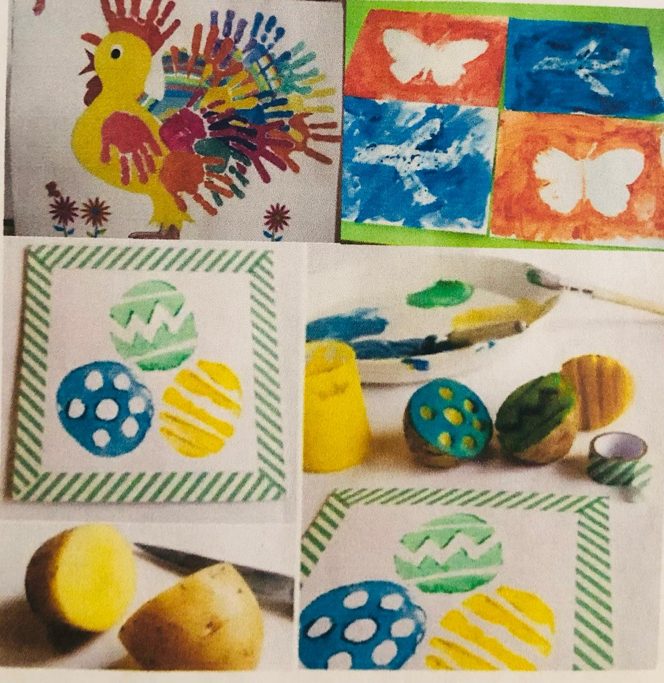
Опыт работы «Формирование творческих способностей у дошкольников через нетрадиционные техники рисования»
Муниципальное дошкольное образовательное автономное учреждение «Детский сад№46 общеразвивающего вида с приоритетным осуществлением художественно эстетического развития воспитанников «Фантазеры» г. Орска»
Подготовила: воспитатель
Павлова Е.Г.
г.Орск
2025

Slide 2
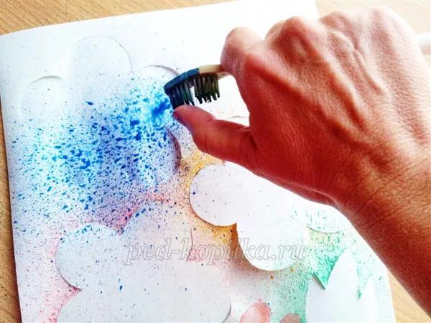
Актуальность темы
Состоит в том, что нетрадиционная техника рисования развивает у детей воображение, является толчком в проявлении самостоятельности, инициативы, выражения индивидуальности.

Slide 3
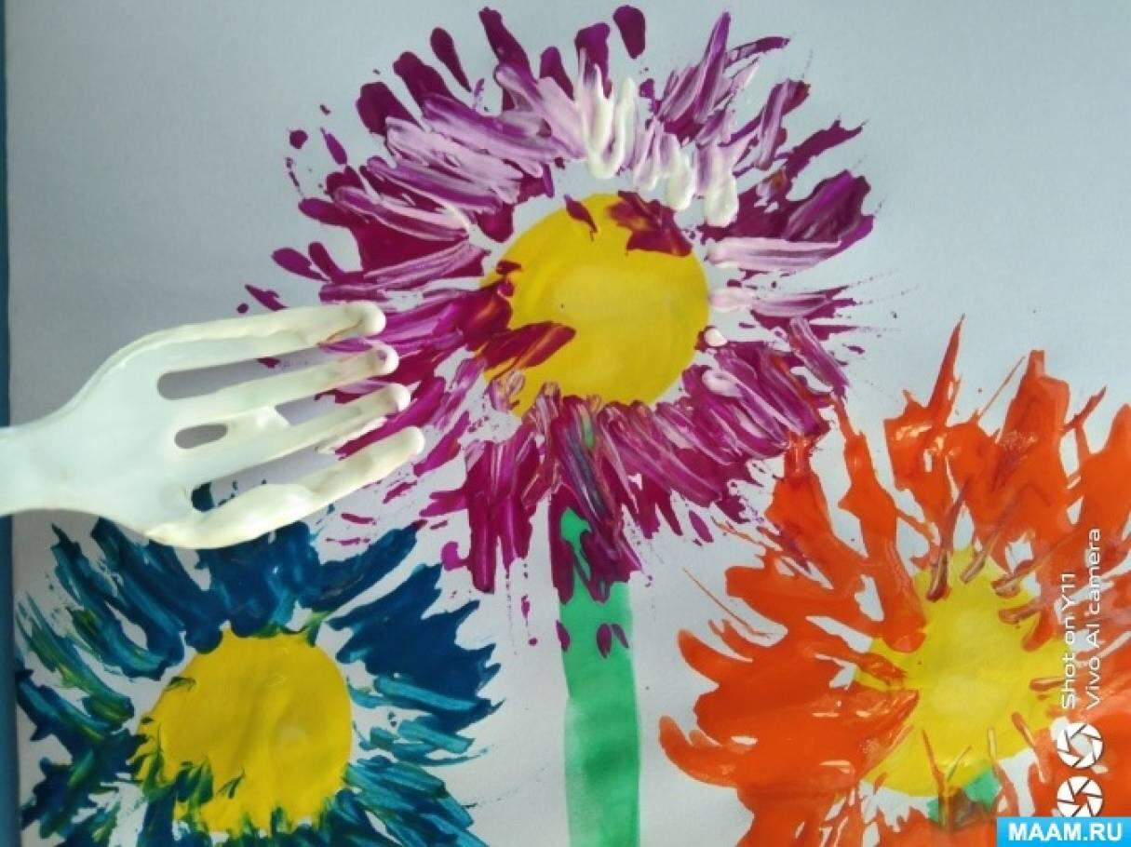
Цель
Развитие творческих способностей у детей дошкольного возраста через использование нетрадиционных техник и изобразительной деятельности.

Slide 4
Задачи
-Формировать у детей творческое мышление, устойчивый интерес к художественной деятельности.
-Закреплять и обогащать знания детей о разных видах художественного творчества.
- Воспитывать внимание, аккуратность, целеустремлённость.
-Укреплять здоровье .детей

Slide 5
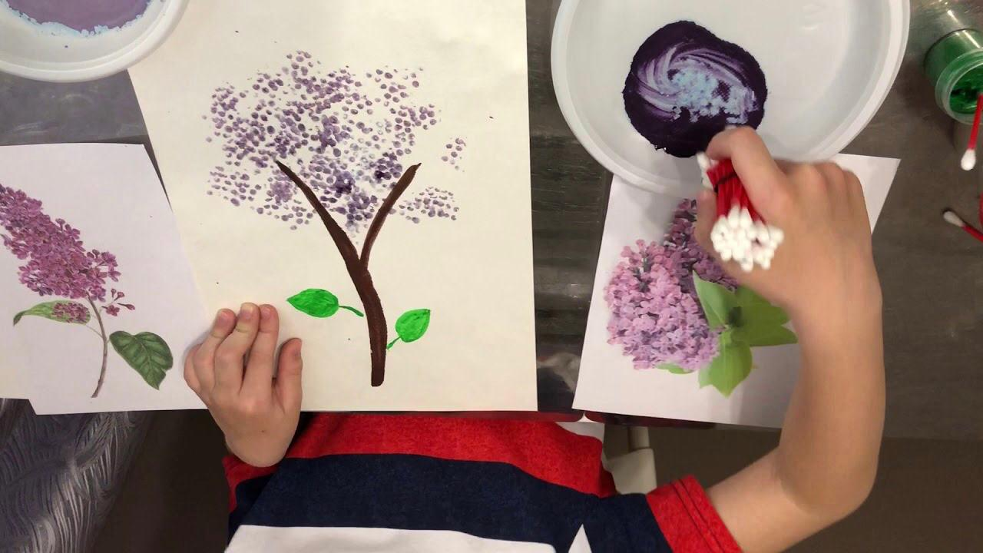
Технология опыта
Позволяет по особенному смотреть на все их окружение, прививать любовь ко всему живому.

Slide 6
Методы и приёмы
Создание игровой ситуации.
Путешествия
Художественное слово.
Эмоциональный настрой.

Slide 7
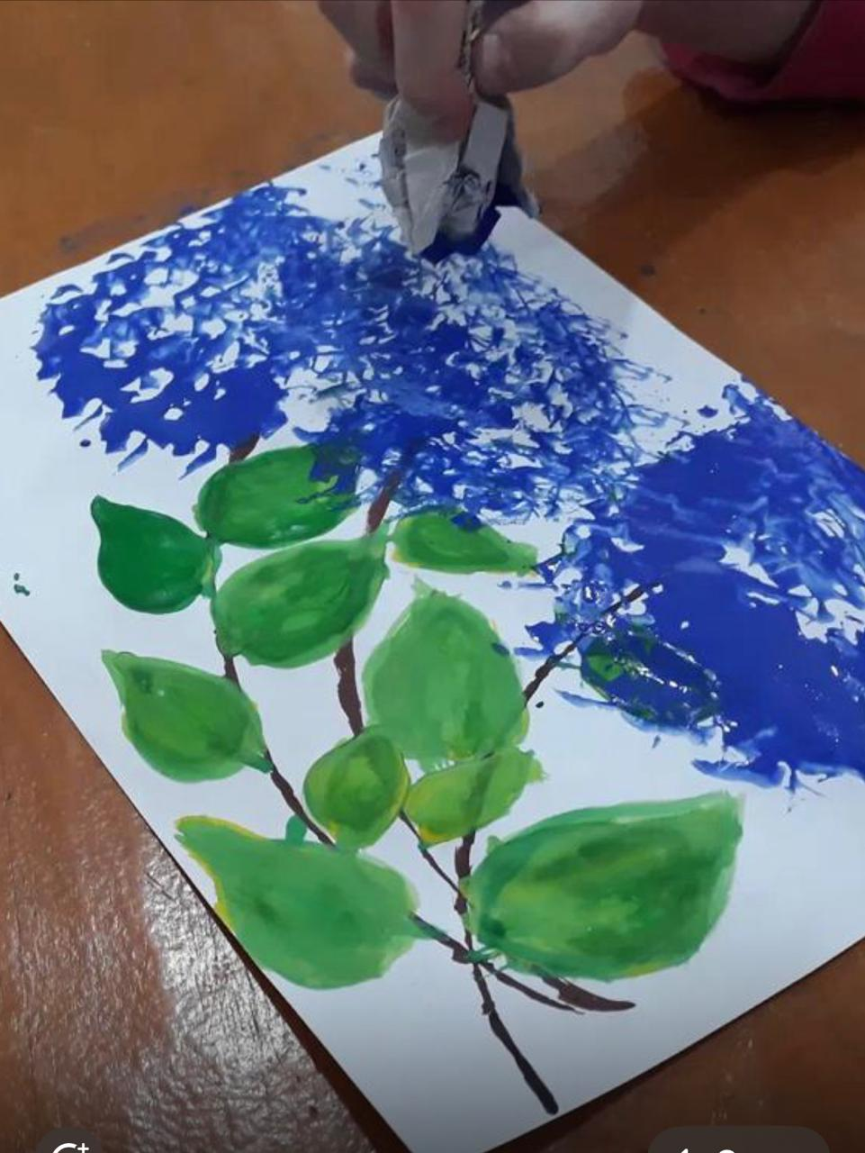
Оттиск смятой бумаги.

Slide 8
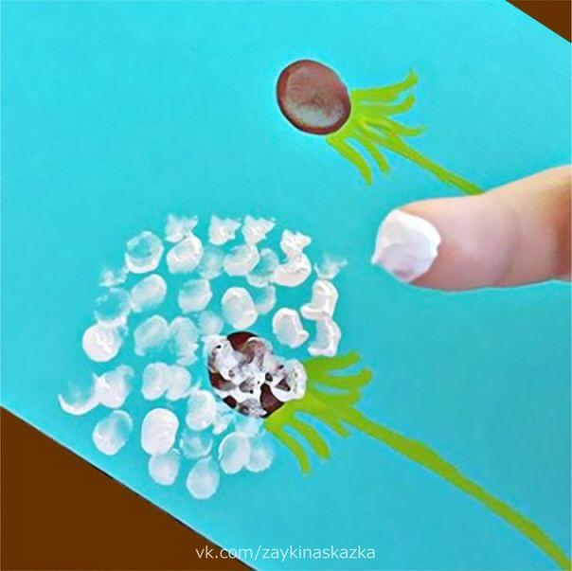
Рисование пальчиками

Slide 9
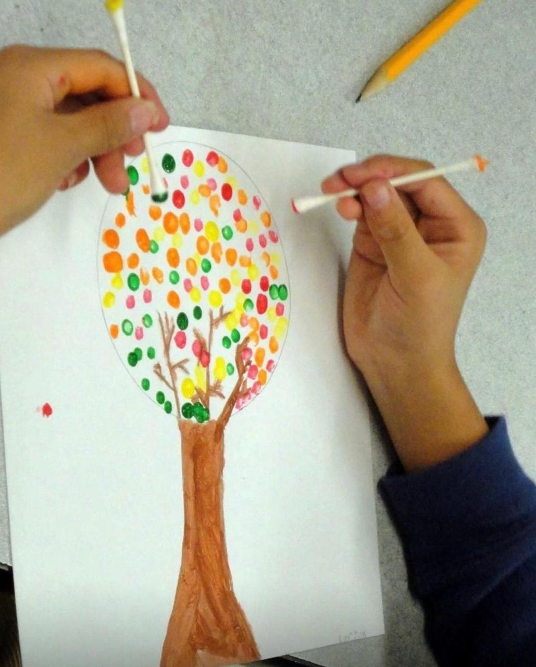
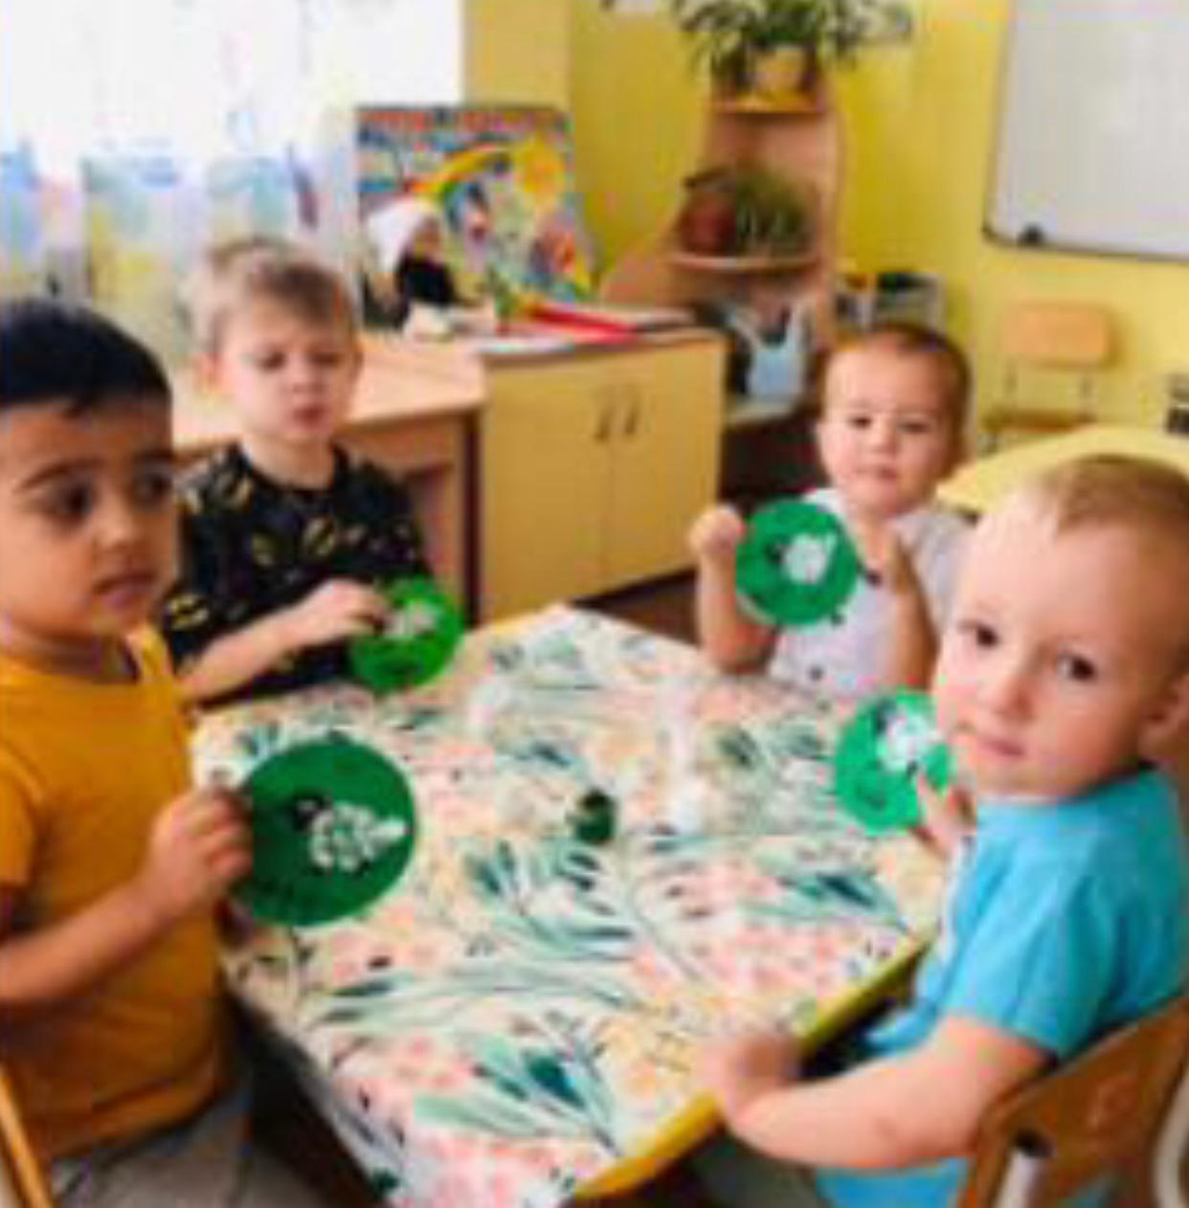
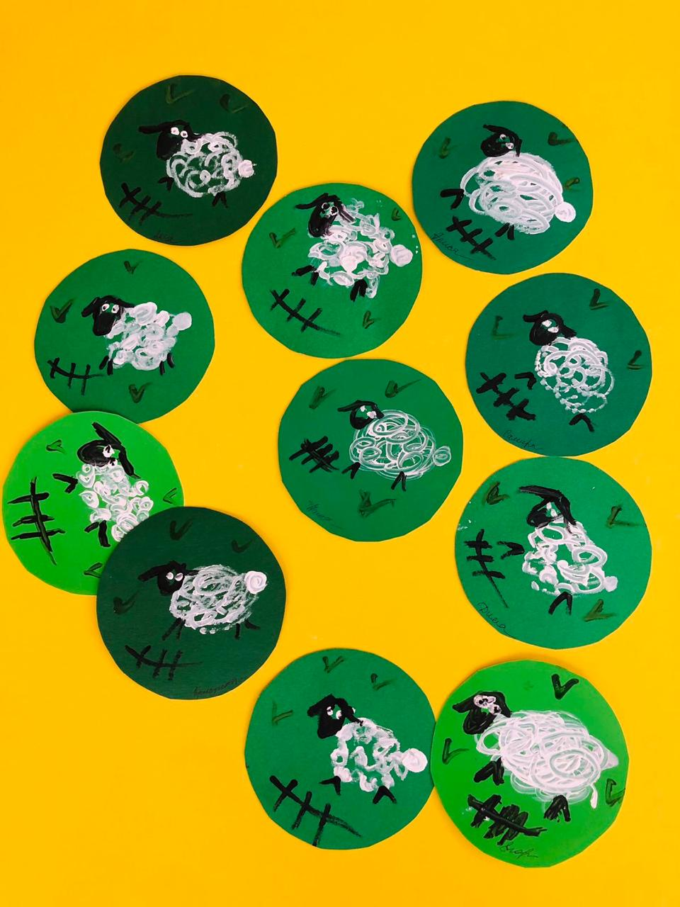
Рисование ватными палочками

Slide 10
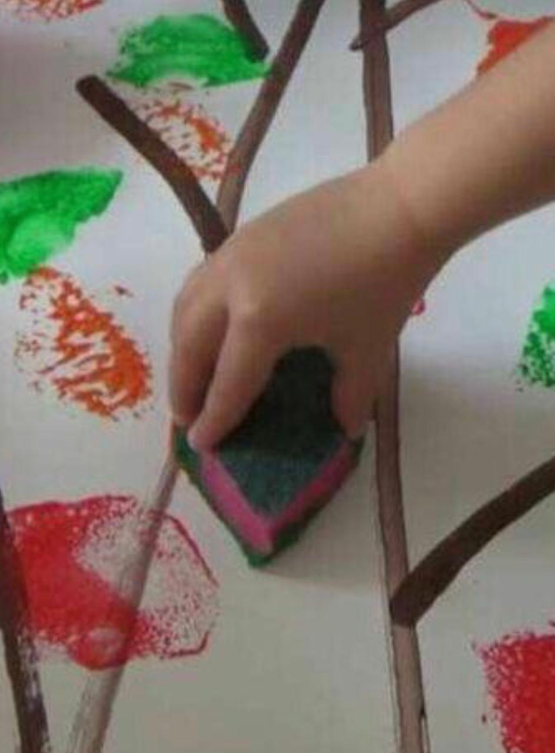
Оттиск поролоном

Slide 11
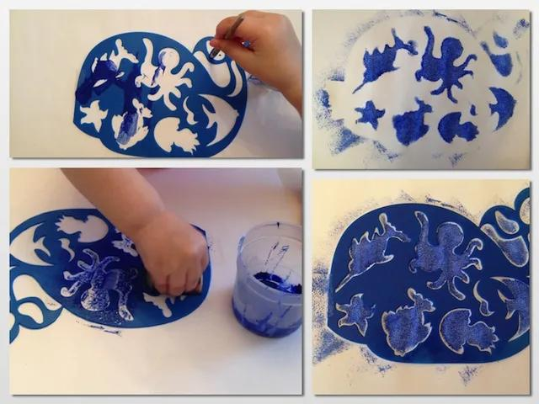
Рисование губкой по трафарету

Slide 12
Рисование вилкой

Slide 13
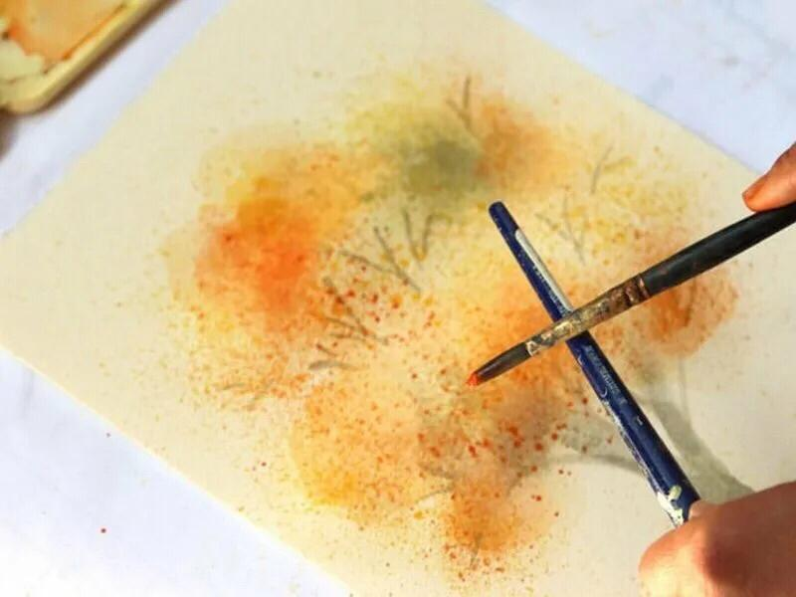
Рисуем набрызгом

Slide 14
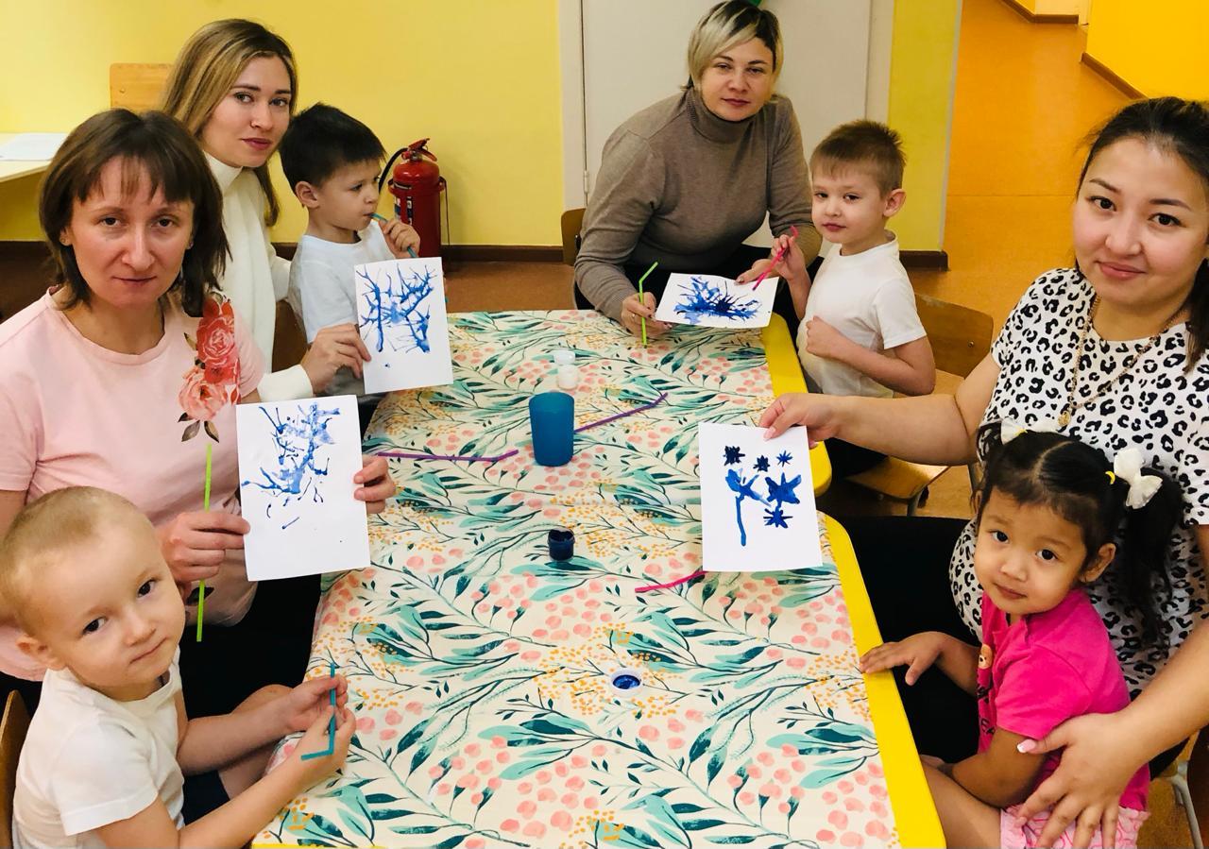
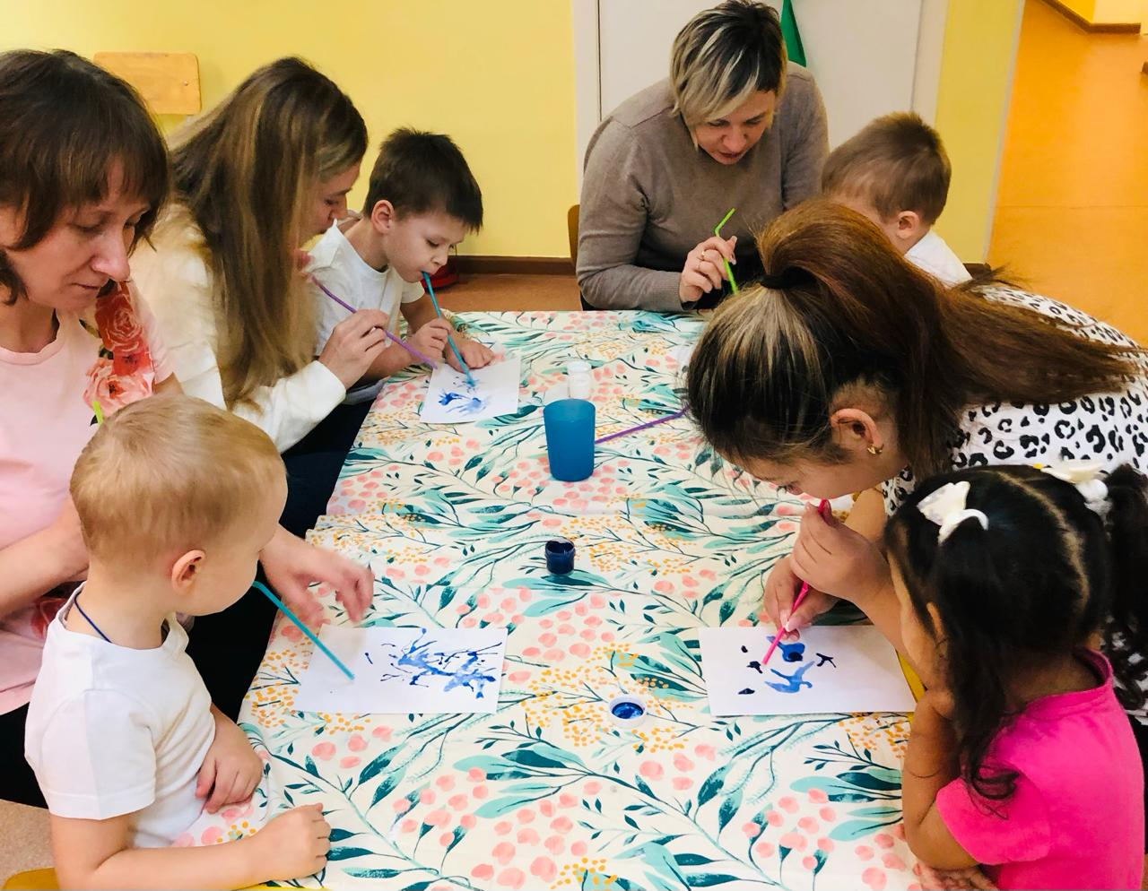
Кляксография

Slide 15
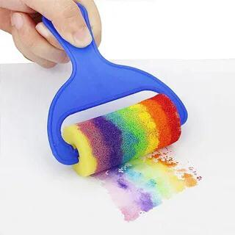
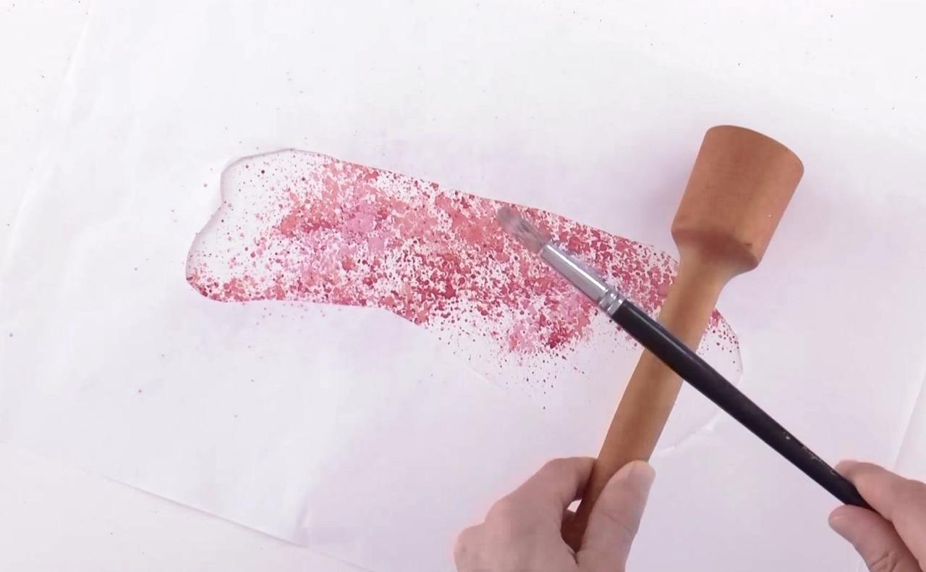

Slide 16
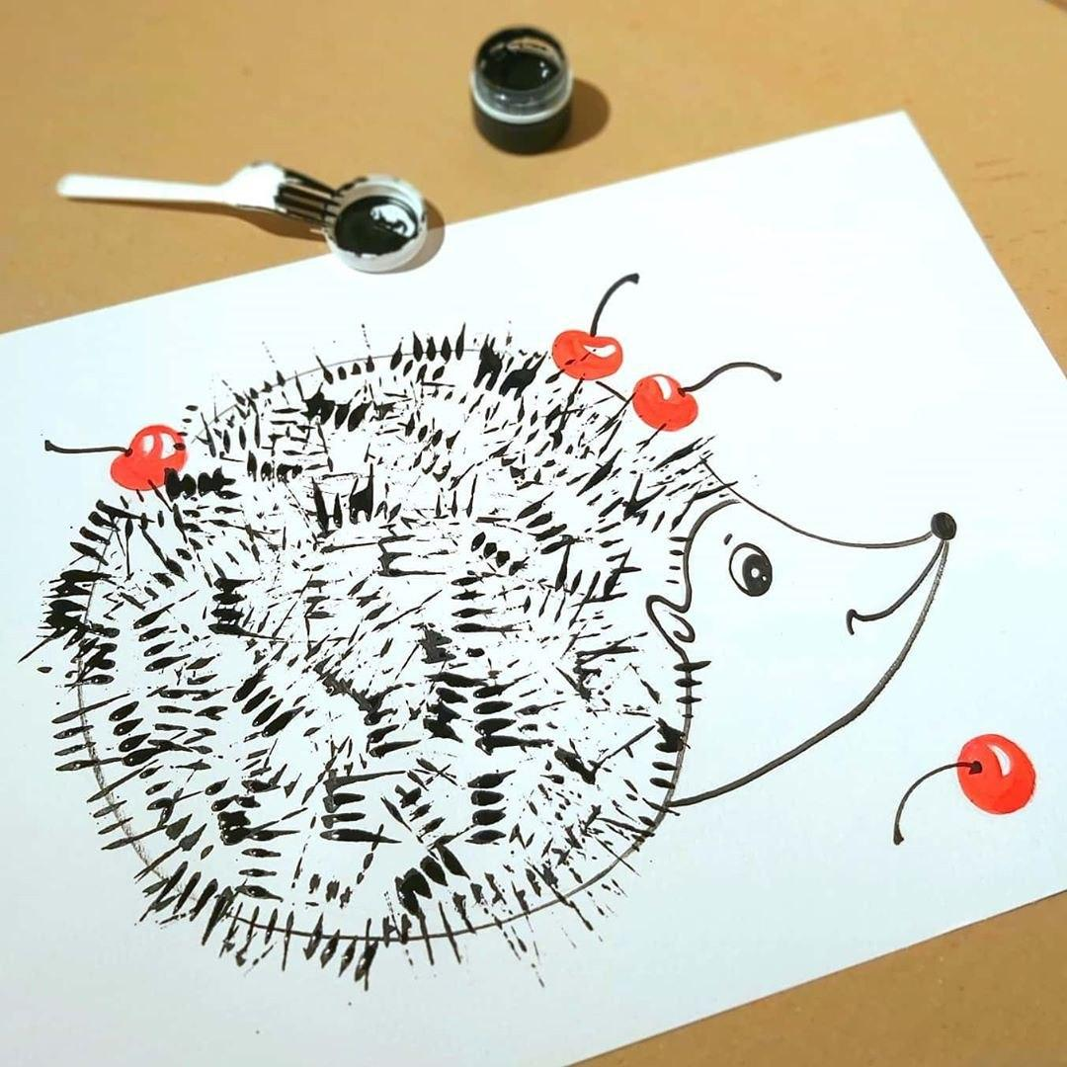
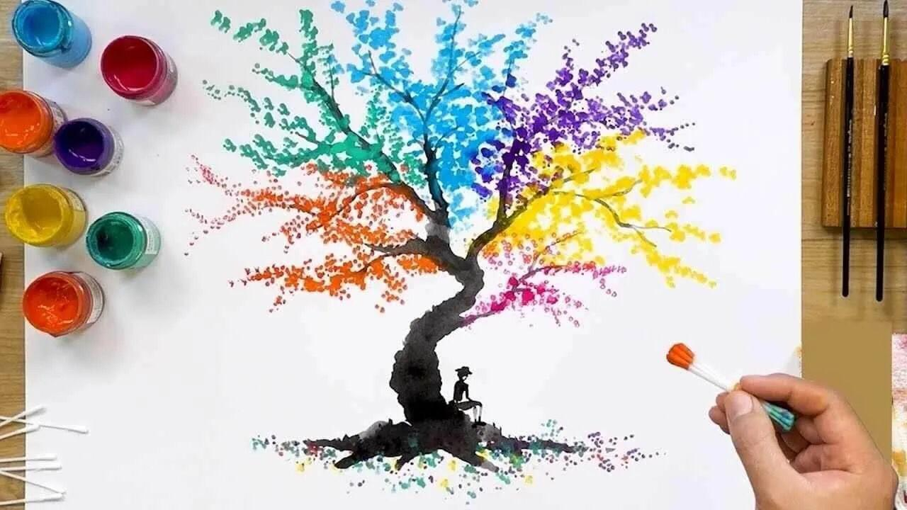

Slide 17
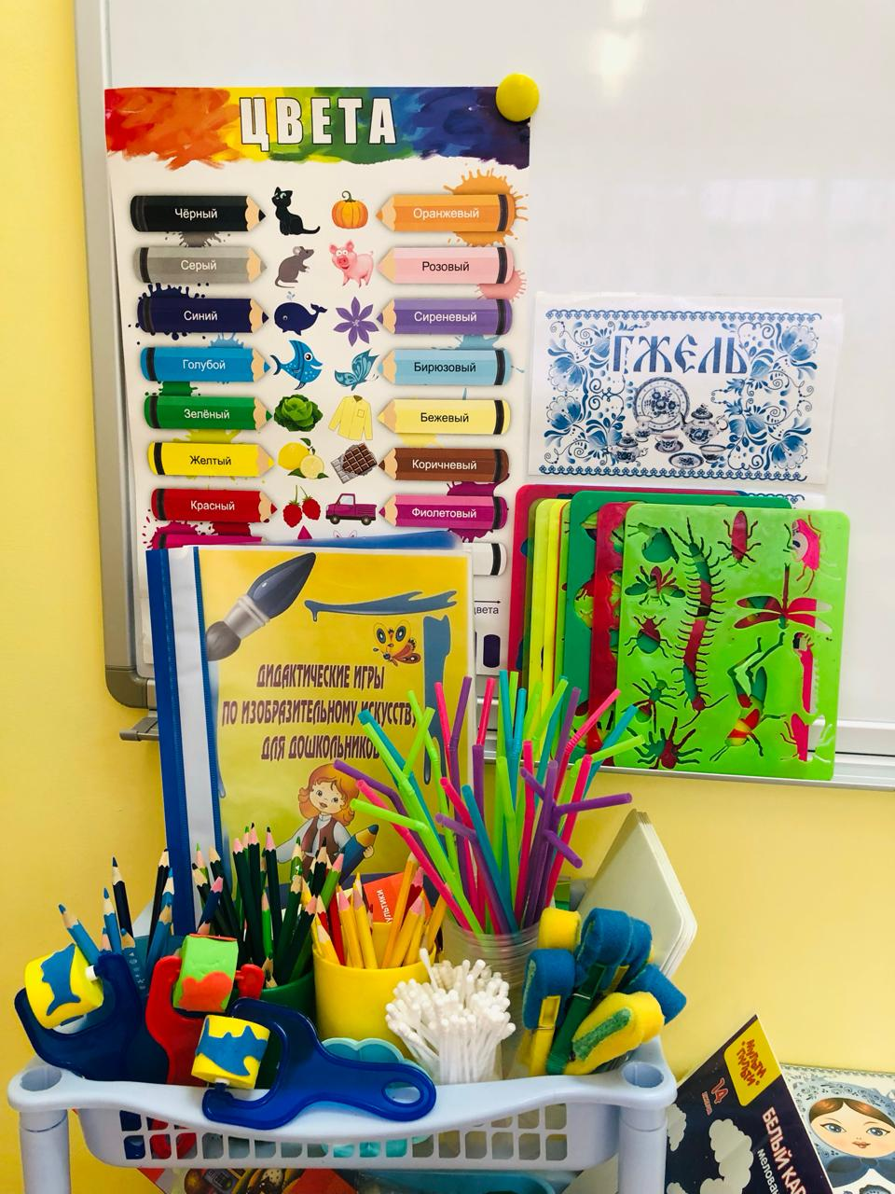
Центр художественного развития

